Slide 1


Aprendizagem Automática II
2019/2020

Slide 2
AA2 | UnicornML
Nome | Número
João Ribeiro Imperadeiro | PG41080
José Alberto Martins Boticas | PG41081
Nelson José Dias Teixeira | PG41091
Rui Miguel da Costa Meira | PG41851

Slide 3
AA2 | UnicornML
Tema

Slide 4
AA2 | UnicornML
Tema
Desenvolvimento de software para aprendizagem máquina automatizada
Optou-se pelo desenvolvimento de uma framework de AutoML, com o objetivo de obter o melhor modelo para problemas de supervised learning (classificação e regressão), de forma automática e com a menor intervenção possível por parte do programador.
Notes:
Optou-se pelo tema 2, por ser mais desafiador e por ter surgido inicialmente a ideia. Assim, começou o desenvolvimento da UnicornML.

Slide 5
AA2 | UnicornML
Automated machine learning (AutoML) represents a fundamental shift in the way organizations of all sizes approach machine learning and data science.
Applying traditional machine learning methods to real-world business problems is time-consuming, resource-intensive, and challenging.
Fonte: https://www.datarobot.com/wiki/automated-machine-learning/
Notes:
Aprendizagem Máquina automatizada (AutoML) representa uma mudança fundamental na maneira das organizações de todos os tamanhos abordarem a aprendizagem máquina e a ciência de dados. A aplicação de métodos tradicionais de aprendizagem máquina a problemas reais consume muito tempo, necessita de muitos recursos e é desafiador.

Slide 6
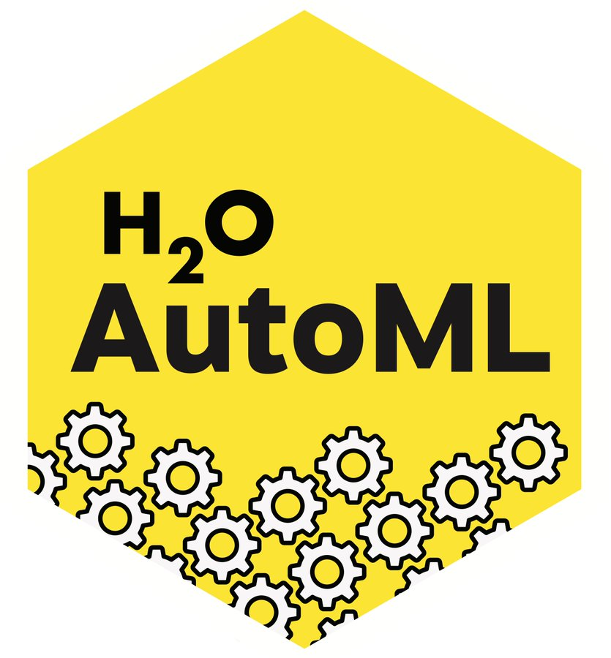





AA2 | UnicornML
Software existente
Notes:
Já existe algum software de AutoML.
A Amazon oferece, através da AWS, o Lex que disponibiliza funcionalidades de deep learning relacionadas com texto e voz.
A Google AutoML é a mais parecida com a nossa ideia, permite desenvolver modelos sem ter qualquer conhecimento de machine learning.
DataRobot concentra-se no trabalho com empresas, de forma a ajudá-las a melhorar a sua produtividade usando inteligência artificial.
AutoKeras (sistema de AutoML baseado em keras), WEKA (data mining com machine learning) e H2OAutoML são outros exemplos de AutoML.

Slide 7
AA2 | UnicornML
2. Planificação

Slide 8

AA2 | UnicornML
Planificação
Criação do package UnicornML com diversas classes.
Testes unitários para validar as funcionalidades.
Utilização das bibliotecas scikit-learn, tensorflow e kerastuner.
Código open source disponível para todos os utilizadores de Python no PyPI.

Slide 9
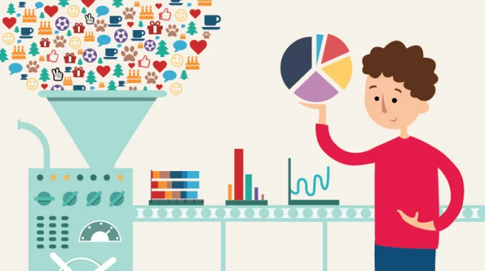
AA2 | UnicornML
Pré-Processamento
Transformação dos dados:
Resolução de missing values
Deteção de outliers
Redimensionar e normalizar
Seleção de features:
Utilização do PCA para obter os principais componentes das features com maior correlação.
Notes:
Missing:
Colunas com mais de 40% de métricas são eliminadas
Numéricos - Usar o valor médio, sendo que para séries temporais podemos preencher pelo mais próximo.
Categóricas - Preencher pela moda
Deteção de outliers
Utilização do LOF (Local outlier factor ) do scikit-learn. It measures the local deviation of density of a given sample with respect to its neighbors
Redimensionar e Normalizar:
Categóricas - Label Encoding procedido do scaling
Numéricas - scaling
Identificar variáveis com maior importância
highly correlated data will provide precious little extra information about the subject. PCA is a great candidate for this. Random Forests are also promising, as they can inform you which columns play the biggest part in classifying your data
So you can use PCA on the training data to collect correlated features into principal components

Slide 10

AA2 | UnicornML
Seleção do Algoritmo
Classificação
Regressão
Notes:
A nossa framework resolve problemas de classificação e regressão (aprendizagem supervisionada).
A framework consegue distinguir se é um problema de classificação ou regressão com base nas labels.
Caso a label contenha valores reais é um problema de regressão, se não é de classificação.

Slide 11
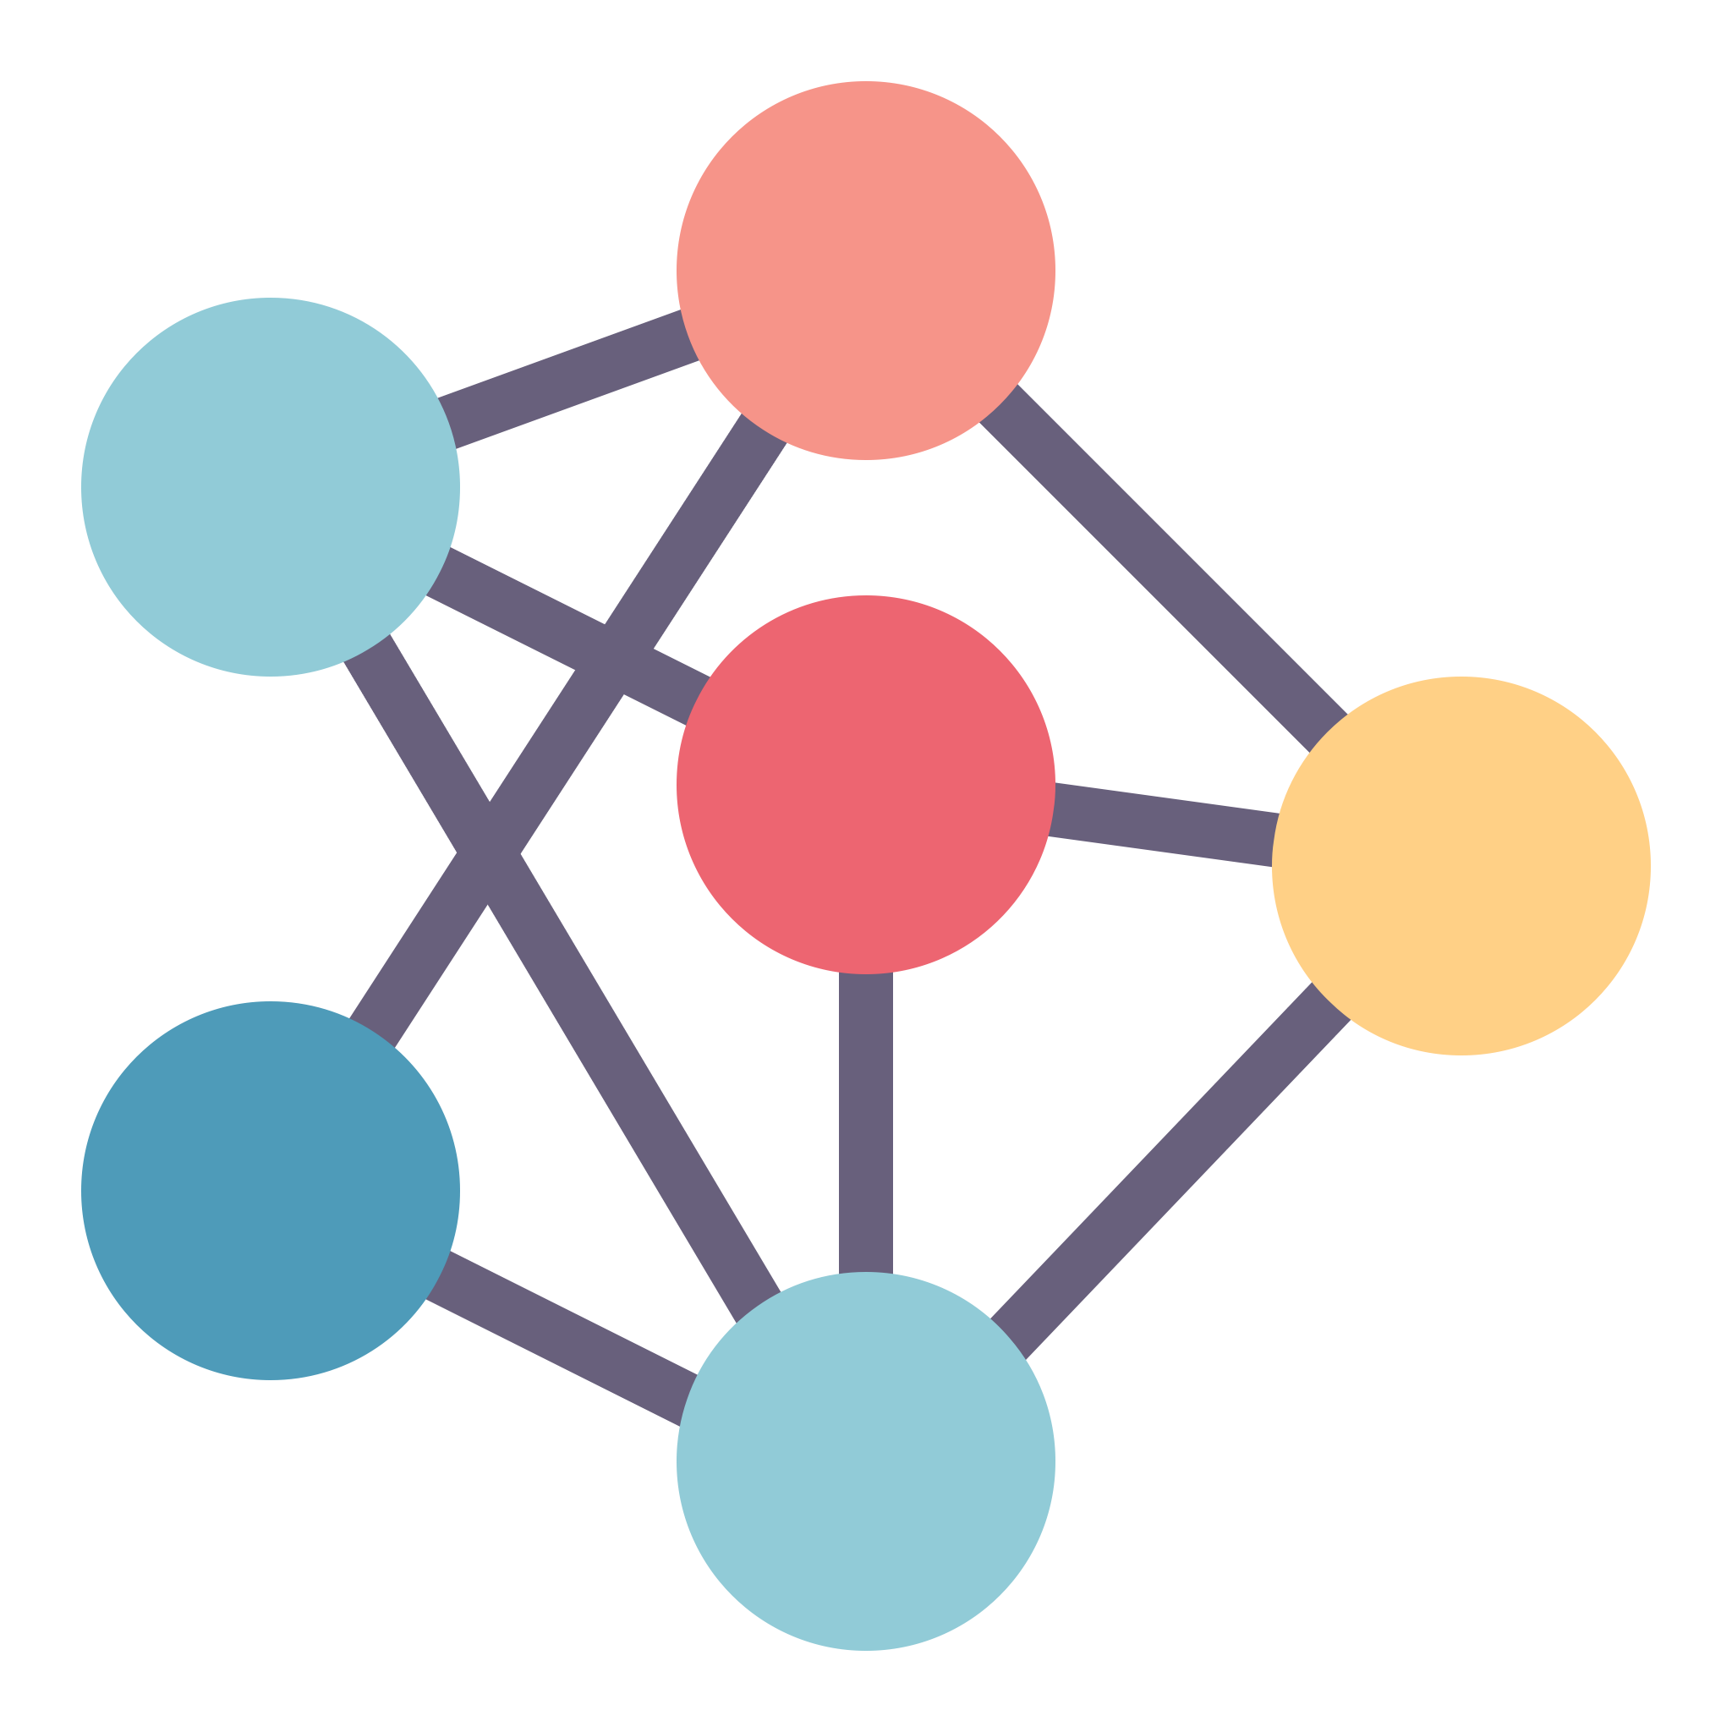
AA2 | UnicornML
Algoritmos de Classificação
Regressão Logística;
K-Nearest Neighbors (KNN);
Support Vector Machines (SVM), com e sem kernel;
Métodos de Bayes - Gaussiano, Multinomial e Bernoulli;
Árvore de Decisão;
Random Forest;
Redes Neuronais.

Slide 12
AA2 | UnicornML
Algoritmos de Regressão
Regressão Linear;
Regressão Polinomial;
Support Vector Machines (SVM);
Árvore de Decisão;
Random Forest;
Redes Neuronais.

Slide 13
AA2 | UnicornML
Otimização de hiperparâmetros
Função com o objetivo de minimizar o custo / loss do algoritmo;
Redes Neuronais - kerastuner com o método da otimização Bayeseana;
Restantes algoritmos - Randomized Search e otimização Bayeseana através da biblioteca scikit-learn.

Slide 14

AA2 | UnicornML
Avaliação do Modelo
Durante o treino é utilizada a cross-validation;
Teste de regressão: MSE, MAE ou R²;
Teste de classificação: Accuracy, Precision, F1 ou recall;
Implementação de uma heurística que permita identificar a melhor métrica.

Slide 15
AA2 | UnicornML
3. Implementação

Slide 16
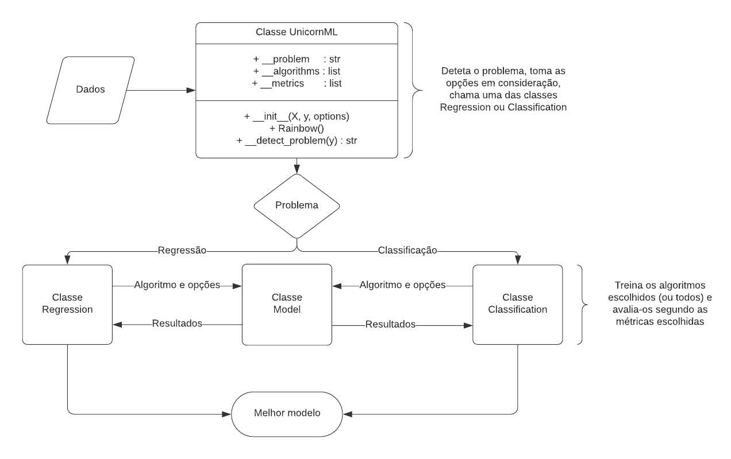
Notes:
Os primeiros passos implicaram o pensamento e desenvolvimento da estrutura, sendo que existem 3 classes principais (uma para os algoritmos de regressão, outra para os de classificação e uma outra que permite o treino dos modelos).
Até agora foram implementados todos os algoritmos de regressão e classificação à exceção de redes neuronais, que estão a ser tratadas por agora, mas ainda precisam de ser testadas e otimizadas. A ideia será criar uma nova classe que permita treinar redes neuronais, uma vez que são modelos mais complexos e complicados de implementar e otimizar.
Quanto às métricas, já é possível escolher entre todas as disponíveis.

Slide 17
AA2 | UnicornML
4. Resultados

Slide 18
AA2 | UnicornML
Resultados
De momento, para um conjunto limitado de testes de input, é possível indicar a precisão dos modelos adequados ao conjunto de dados em causa, revelando no fim da execução o melhor modelo disponível.
Para cada um dos modelos tomados em consideração são computados os hiperparâmetros que melhor se ajustam ao conjuntos de dados.
Notes:
Exibem-se de seguida dois gráficos que representam resultados preliminares obtidos no teste com dois datasets, um para cada tipo de problema.

Slide 19
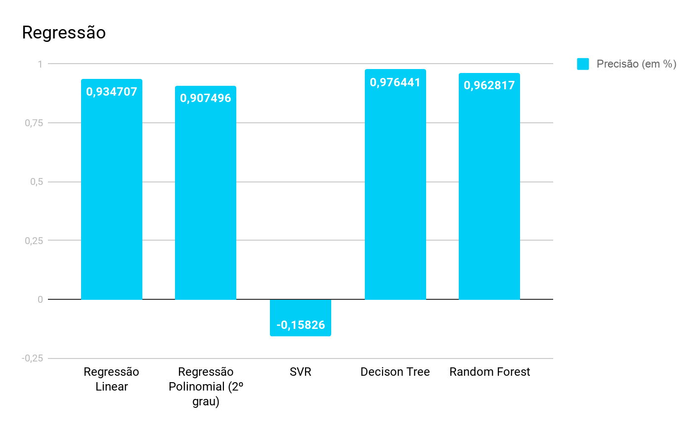
AA2 | UnicornML
Resultados
Teste 1

Slide 20
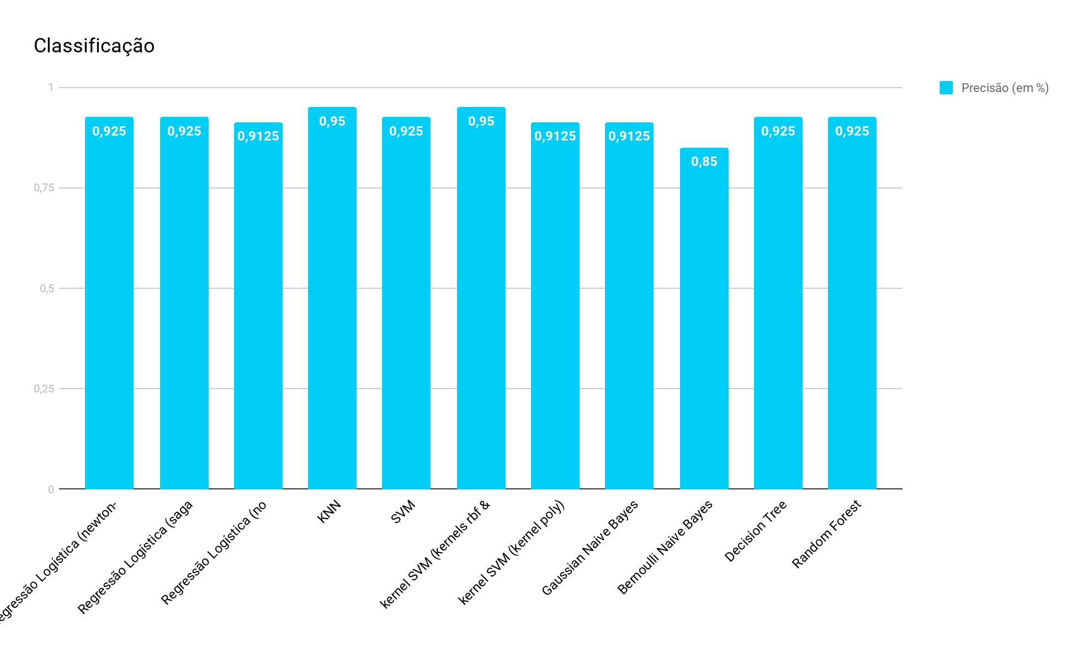
AA2 | UnicornML
Resultados
Teste 2

Slide 21
AA2 | UnicornML
5. Trabalho futuro

Slide 22

AA2 | UnicornML
Trabalho futuro
Pré-processamento dos dados de entrada;
Verificar a existência de overfitting;
Melhorar a escolha da métrica utilizada para avaliar os modelos;
Implementar a otimização de redes neuronais;
Tratar melhor certos problemas (como é o caso das imagens).

Slide 23
AA2 | UnicornML
6. Conclusão

Slide 24
AA2 | UnicornML
Conclusão
A framework é capaz de encontrar um modelo com uma exatidão alta;
É simples de utilizar, sendo apenas necessário fornecer os dados;
É extremamente customizável, sendo possível restringir a busca do modelo;
É uma boa base para um projeto de maior dimensão e mais capacidades.
Notes:
Sendo possível restringir a busca do modelo, é mais rápida a procura.

